Slide 1
1、操作系统是什么？
操作系统是管理计算机硬件与软件资源的计算机程序。操作系统需要处理如管理与配置内存、决定系统资源供需的优先次序、控制输入设备与输出设备、操作网络与管理文件系统等基本事务。操作系统也提供一个让用户与系统交互的操作界面。
2、单道批处理系统中运行的是：（B）
A.进程 B.程序
3、多道批处理系统中运行的是：（A）
A.进程 B.程序
4、在单处理机系统中，怎样理解并发？
宏观上并发，微观上串行。
5、进程的组成结构三要素？
1）程序 2）数据 3）进程控制块(PCB)

Slide 2
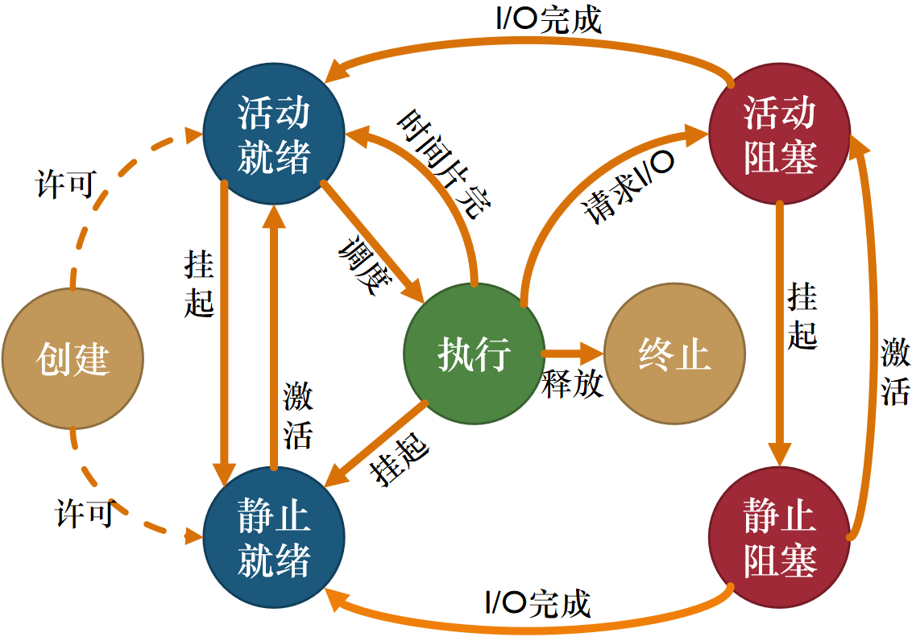
6、微内核架构中有三项关键技术？
1）采用面向对象技术
2）基于客户/服务器模式
3）应用机制与策略分离原理
7、进程的基本状态转换图（7种）？
8、操作系统中的虚拟技术有哪两种？
1）时分复用技术
2）空分复用技术

Slide 3
9、for循环语句的程序前驱图是有向循环图吗？为什么？
不是。因为在编译for循环语句时是顺序执行的。
10、PCB的核心功能是什么？（列出2项以上）
1）作为独立运行基本单位的标志
2）能实现间断性运行的方式
3）提供进程管理所需要的信息
4）提供进程调度所需要的信息
5）实现与其它进程的同步与通信
11、PCB是工作在内核还是用户？
内核
12、中断程序是工作在内核态还是用户态？
内核态
13、用户态向内核态转换的两种形式是什么？
1）系统调用 2）中断

Slide 4
14、进程对内存资源的争抢会造成进程进入哪种状态？
挂起
15、阻塞状态的进程获得 I/O 或其所请求资源后会转入哪种状态？
就绪
16、内存空间不足时，哪种状态下的进程容易被挂起？（A）
A.阻塞 B.执行 C.就绪
17、画一下以下程序的前趋图（如下图所示）
S1：x = a + b ； S2：y = x + a ； S3：z = y + b ；
S4：z = z + x ； S5：h = y + z ；
S4
S1
S2
S3
S5

Slide 5
18、分时系统是为了满足哪种需求而提出的？
实现分时系统需要解决的两大关键挑战是什么？
满足UI交互的需求
关键挑战：1）及时接收 2）及时处理
19、飞机系统是否属于OS？是哪一种？
属于；实时操作系统
20、进程阻塞和唤醒的原语是什么？挂起和激活的原语是什么？
阻塞：block 唤醒：wakeup
挂起：suspend 激活：active

